Slide 1
ΔΟΜΗ ΤΗΣ ΥΛΗΣ
Ιονίζουσα Ακτινοβολία

Slide 2
Ορισμός της Ακτινοβολίας
Η ακτινοβολία είναι μια ενέργεια σε μορφή ηλεκτρομαγνητικών κυμάτων ή σωματιδίων που ταξιδεύουν στον αέρα.
Ορισμός του Iόν
Ions are atoms with extra electrons or missing electrons. When an atom gains or loses electrons, the atom forms an ion. Τα ιόντα είναι άτομα με επιπλέον ηλεκτρόνια ή ηλεκτρονικά που λείπουν. Όταν ένα άτομο κερδίζει ή χάνει ηλεκτρόνια, το άτομο σχηματίζει ένα ιόν.

Slide 3
Τύποι Ακτινοβολίας
Ιονίζουσα ακτινοβολία
Μη-ιονίζουσα ακτινοβολία

Slide 4
Ιονίζουσα έναντι μη-ιονίζουσα
Ιονίζουσα ακτινοβολία
Υψηλότερα ενεργειακά ηλεκτρομαγνητικά κύματα (ακτίνες Χ, ακτίνες γάμμα) ή βαριά σωματίδια (άλφα και βήτα).
Αρκετή μεγάλη ενέργεια για να απελευθερώσει το ηλεκτρόνιο από την τροχιά.
Μη-ιονίζουσα ακτινοβολία
Χαμηλής ενέργειας ηλεκτρομαγνητικά κύματα (υπέρυθρες, ορατές, μικροκύματα).
Δεν υπάρχει αρκετή ενέργεια για να τραβήξει το ηλεκτρόνιο από την τροχιά, αλλά μπορεί να διεγείρει το ηλεκτρόνιο.

Slide 5
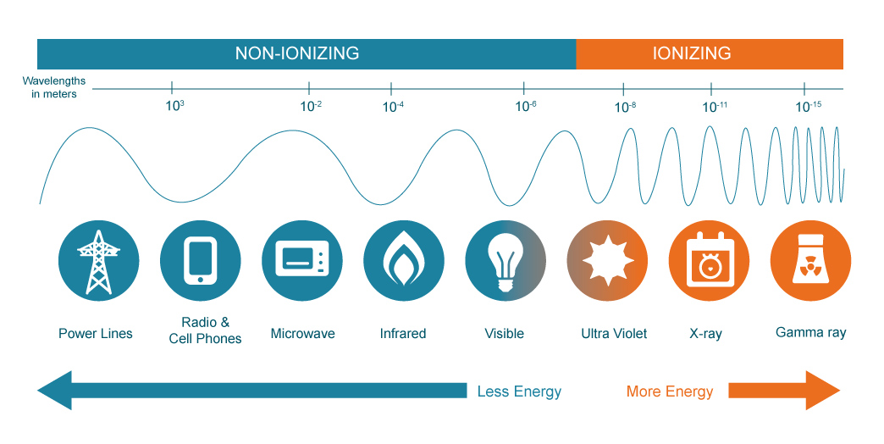
Ραδιενέργεια

Slide 6
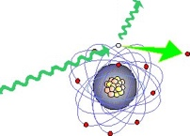
Ιονίζουσα ακτινοβολία
Μια ακτινοβολία λέγεται ότι ιονίζει όταν έχει αρκετή ενέργεια για να απελευθερώσει ένα ή περισσότερα ηλεκτρόνια από τα άτομα ή τα μόρια στο ακτινοβολημένο μέσο. Αυτή είναι η περίπτωση ηλεκτρομαγνητικών ακτινοβολιών όπως ακτινοβολίες γάμμα, ακτίνες Χ και κάποιες υπεριώδεις ακτίνες. Ορατό ή υπέρυθρο φως δεν είναι ιονίζοντας, ούτε τα μικροκύματα ή ραδιοκύματα.

Slide 7
Μορφές Ιονίζουσας Ακτινοβολίας
GAMMA
Βαθιά διεισδύοντας
Χρειάζεστε χάλυβα, μόλυβδο, κλπ. για προστασία
X - Ραδιενέργεια
Συνήθως θεωρείται ως ηλεκτρομαγνητική ακτινοβολία που παράγεται από μια μηχανή ακτίνων-Χ
Η διείσδυση εξαρτάται από το μήκος κύματος και από το υλικό που ακτινοβολείται.
Συχνά χρησιμοποιήστε το τσιμέντο για προστασία

Slide 8
Μορφές Ιονίζουσας Ακτινοβολίας
ΑΛΦΑ
Ταξιδεύει μόνο σε μικρή απόσταση στον αέρα (~ 4 "στον αέρα)
Σταματάει από νεκρό δέρμα, φιλμ νερού, φύλλο χαρτιού
Πολύ επικίνδυνο όταν εισάγεται στο σώμα
Αποφύγετε την εισπνοή ή την κατάποση
ΒΗΤΑ
Διεισδύει το ανθρώπινο σώμα σε βάθος 0,1-0,5 "
Μπορεί να διεισδύσει στο ξύλο σε περίπου 1,5 "
Σταματάει από 0,5 "αλουμίνιο ή Plexiglas

Slide 9
Δες αυτό το βίντεο:
https://www.youtube.com/watch?v=uJ3ea9fa6CA

